Slide 1

Convocação
Bezerra de Menezes.

Slide 2
Nós fomos chamados por Jesus para tornar o mundo melhor.
Não foi por acaso que na hora última a voz do Divino Pastor chegou até nós.
Não nos encontramos no mundo assinalados apenas pelos delitos e os erros pretéritos, somos os servos do Senhor em processo de aperfeiçoamento para melhor servi-lO.
Nem a jactância dos presunçosos, nem a subestima dos que preferem a acomodação.

Slide 3
Servir, meus filhos, com a instrumentalidade de que disponhamos é o nosso dever.
Observamos que a seara cresce, mas os trabalhadores não se multiplicam geometricamente como seria de desejar, porque estamos aferrados aos hábitos doentios, que no momento da evolução antropológica, serviram-nos de base para a transformação do instinto em emoção edificante.
A maneira mais segura de preservar os valores do Evangelho de Jesus em nós é através da vinculação mental com o nosso Condutor.

Slide 4
Saiamos da acomodação justificada de maneira incorreta para a ação. Abandonemos as reações perturbadoras e aprendamos as ações edificantes.
Sempre dizemos que necessitamos de Jesus, em cuja misericórdia estaríamos como náufragos perdidos na grande travessia da evolução, mas tenhamos em mente que Jesus necessita de nós, porque enquanto falamos a Ele pela oração Ele nos responde pela inspiração.

Slide 5
Ele age pelos nossos sentimentos através das nossas mãos. Sejam as mãos que ajudam, abençoadas em grau mais expressivo do que os lábios que murmuram preces contemplativas. A nossa postura no mundo neste momento é de misericórdia.
Que nos importam os comentários deprimentes a nosso respeito, se valorizamos o mundo, respeitando os seus cânones e paradigmas? Não nos preocupemos com o que o mundo pensa e fala de nós através de outros corações.

Slide 6
No belo ensinamento de Jesus na casa de Lázaro, enquanto Maria O ouve e Marta se afadiga temos uma lição extraordinária não é necessário ficar numa contemplação de natureza egoística, mas é necessário aprender para poder servir.
A atitude de Marta é ansiosa, era a preocupação com o exterior. A atitude de Maria era iluminativa, a que parte dos tesouros sublimes da coragem e do amor, através da sabedoria, para poder melhor servir. O serviço é o nosso campo de iluminação.

Slide 7
Nós outros, os companheiros da vida espiritual, acompanhamos as lágrimas que são vertidas pelos sentimentos de todos aqueles que nos suplicam ajuda e, interferimos com a nossa pequenez, junto ao Mestre Incomparável, para que Ele leve ao Pai as nossas necessidades, mas bendigamos a dor sem qualquer laivo masoquista; agradeçamos a dor que nos desperta para a verdade, e que nos dilui as ilusões; que faz naufragar as aventuras de consequências graves antes que aconteçam.

Slide 8
Estamos, portanto, convocados, para a construção da Sociedade Nova, na qual o bem pairará soberano, como já ocorre, acima de todas e quaisquer vicissitudes.
Filhos da alma, tende bom ânimo. Não recalcitreis contra o aguilhão nem vos permitais a deserção lamentável ou a parada perturbadora na escalada difícil da sublimação.. Jesus espera-nos, avancemos!
Suplicando a Ele, o Amigo Incomparável de todos nós, envolvemos os afetuosos corações em dúlcidas vibrações de paz.
Bezerra de Menezes.

Slide 9
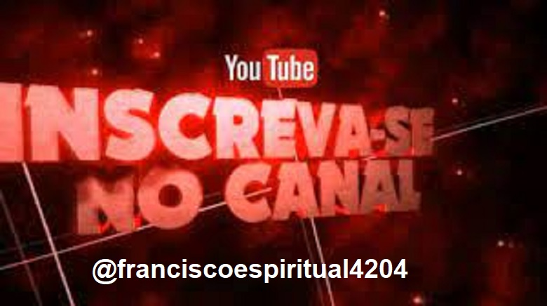
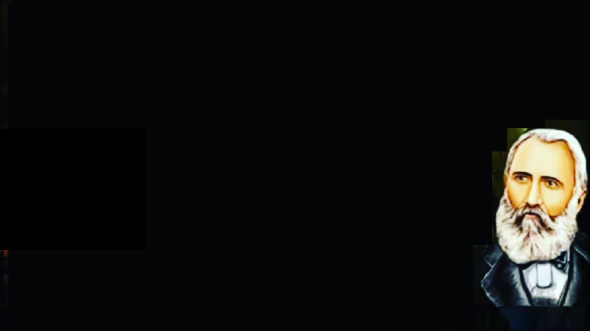

Slide 10
Paz e Luz
franciscoespiritual.blogspot.com
Estude a codificação espirita

